Slide 1
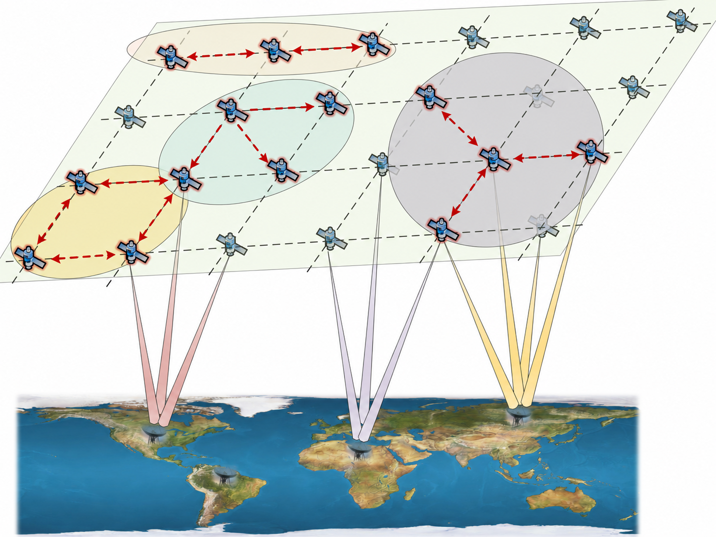
线型
编队
中心型
编队
星型编队
无中心
编队
LEO卫星群

